Slide 1
G SHOPPING INSIGHT
화면·UI·기능 정의서
편성표 · 프로그램 상세 분석 · 실시간 현황
2026-08-31 · v0.2 (편성표 + 프로그램 상세 분석) · 기준 빌드 kt-rev-260820 · 화면은 1920px 폭 캡처, 데이터는 더미

Slide 2
이 문서를 읽는 법
화면마다 「지도 → 확대 → 규칙」 세 단계로 내려갑니다
지도 장: 화면 전체 캡처 위에 번호 핀을 찍고, 오른쪽에 핀 목록을 둡니다. 번호는 확대 장의 표와 같습니다.
확대 장: 해당 영역을 원본 크기로 잘라 붙이고, 요소 하나가 표 한 줄입니다.
규칙 장: 화면 전체에 걸치는 상태 표기·숫자 표기·색 규칙을 한 표로 모읍니다.
「KT 제공」은 KT 원본 화면에 이미 있던 기능, 「추가」는 KT 요청·피드백으로 붙인 기능입니다. 요청 번호는 KT 8/20 요청서(#n)·8/27 피드백(8/27-n)·8/28 요구(8/28-n) 기준입니다.
데이터는 전부 더미입니다. 값의 의미와 산식은 「개발사 인수 항목」(부록 B)에 따로 적었습니다.
표 컬럼 | 뜻
요소 | 화면에 보이는 것의 이름 (핀 번호와 같음)
위치 | 화면 안에서 어디에 놓이는지
표시 조건 | 언제 보이고 언제 숨는지
값·표기 | 어떤 값을 어떤 형식으로 찍는지
동작 | 누르거나 올렸을 때 무엇이 일어나는지
상태·예외 | 비활성·오류·빈 값·상한 같은 경계
출처 | KT 제공 / 추가(요청 번호)
G Shopping Insight 화면·UI·기능 정의서
2

Slide 3
목차
01 화면 흐름
02 편성표 — 지도 · 확대 9장 · 규칙
03 프로그램 상세 분석 — 지도 · 확대 · 규칙
04 실시간 현황 — 지도 · 확대 · 규칙
05 화면 공통 규칙 (상태 칩 · 숫자 · 시각 · 색)
부록 A 디자인 시스템 (토큰 · 컴포넌트 3분류)
부록 B KT 확인 대기 10건 · 개발사 인수 항목
G Shopping Insight 화면·UI·기능 정의서
3

Slide 4
01
화면 흐름
세 화면이 하나의 작업 흐름으로 이어집니다

Slide 5
01 화면 흐름
화면 흐름
GNB 「시청행태 분석」 아래 편성표 → 상세 분석, 「실시간 현황」은 독립 진입
편성표
프로그램 상세 분석
실시간 현황
기간·채널·카테고리로 조회 → 타임라인/리스트에서 프로그램을 찾고 최대 5개 담기 → 분석하기
담은 프로그램(편성표 5 + 상세 5 = 최대 10)을 전환하며 10개 차트로 성과 분석
지금 방송 중인 우리 프로그램과 인접 채널 유입·유출을 실시간으로
편성표 → 상세: 「분석하기」가 담은 프로그램 목록과 선택한 일반채널 목록을 넘깁니다 (sessionStorage + URL 파라미터, KT 원본 static-navigation 방식 유지).
상세 → 편성표: GNB 「편성」 또는 브라우저 뒤로 가기. 담은 목록은 브라우저 저장소에 남아 다시 돌아와도 유지됩니다.
실시간 현황: GNB 첫 메뉴. 다른 화면과 데이터를 주고받지 않습니다.
G Shopping Insight 화면·UI·기능 정의서
5

Slide 6
02
편성표
schedule.html — 시간 위에 무엇이 놓였는지 보는 화면

Slide 7
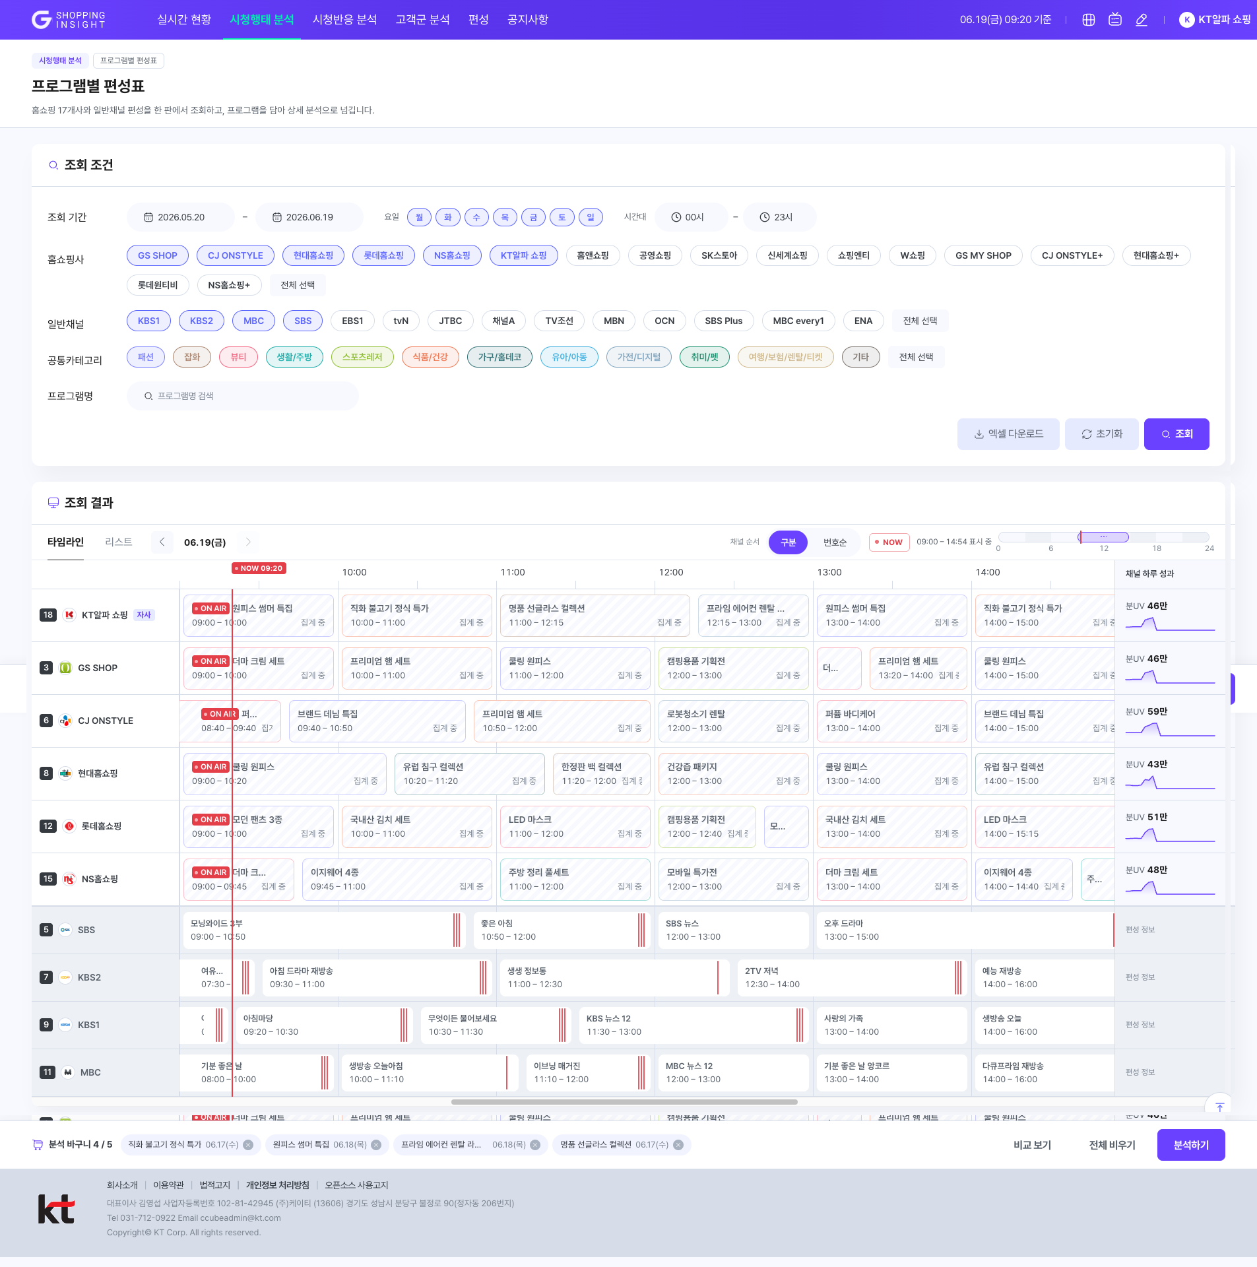
02 편성표
편성표 — 화면 지도
1920px 폭 · 기준 시각 06.19(금) 09:20 · 조회 기간 05.20–06.19 (31일)
1
1 GNB · 데이터 기준 시각 (06.19(금) 09:20 기준)
2 페이지 제목 「편성표」 + 경로
3 조회 조건 카드 (접기·펼치기)
4 조회 기간 (시작–종료, 최대 31일)
5 요일 칩 (월–일)
6 시간대 (시작 시–종료 시)
7 홈쇼핑사 칩 17개 + 전체 선택
8 일반채널 칩 14개 + 전체 선택
9 공통카테고리 칩 12개 (필터가 아니라 강조)
10 프로그램명 검색
11 엑셀 다운로드 · 초기화 · 조회
12 조회 결과 요약 (6사 · 4216편 · 31일)
13 뷰 탭 타임라인 / 리스트
14 조회일 스테퍼 (하루 앞뒤)
15 채널 순서 (구분 / 번호순)
16 NOW 버튼 (현재 시각으로 이동)
17 미니맵 (표시 중 구간 · 현재 시각)
18 시간축 + NOW 09:20 캡션
19 채널 열 (채널 번호 · 로고 · 이름 · 자사 배지)
20 편성 블록 (프로그램명 · 시간 · 집계 상태)
21 ON AIR 배지
22 NOW 세로선 (붉은 2px)
23 채널 하루 성과 레일 (분UV · 스파크라인)
24 일반채널 레인 (지상파 4)
25 재핑 세로선 (종료 직전 이탈 시점)
26 분석 바구니 (담은 수 / 5)
27 비교 보기 · 전체 비우기 · 분석하기
28 맨 위로 버튼 (스크롤 시 표시)
2
3
4
5
6
7
8
9
10
11
12
17
13
14
18
15
16
19
21
20
23
22
24
25
28
26
27
G Shopping Insight 화면·UI·기능 정의서
7

Slide 8
02 편성표
02-1 조회 조건 ① 기간 · 요일 · 시간대
핀 3 · 4 · 5 · 6
3
4
5
6
요소 | 위치 | 표시 조건 | 값·표기 | 동작 | 상태·예외 | 출처
3 조회 조건 카드 | 결과 카드 위 | 항상. 헤더의 화살표로 접기·펼치기 | 제목 「조회 조건」 | 접으면 본문만 숨고 조회 결과는 그대로 | 접힘 상태는 새로고침 시 초기화 | KT 제공
4 조회 기간 | 1행 왼쪽 | 항상 | 「MM.DD(요일)」 두 칸, 기본 오늘−30일 ~ 오늘 | 칸을 누르면 달력 팝오버, 날짜 선택 즉시 반영 | 31일 초과 시 붉은 안내 + 조회 버튼 잠김 | KT 제공 (31일 상한은 8/20 #2)
5 요일 | 1행 가운데 | 항상 | 월–일 7칩, 기본 전부 켬 | 누르면 토글. 프로그램 방송일 요일로 거름 | 전부 끄면 「미선택 = 전체」로 봄 | 추가 (8/20 #1)
6 시간대 | 1행 오른쪽 | 항상 | 시작 시 ~ 종료 시, 00–23시 선택 상자 둘 | 프로그램 시작 시각 기준으로 거름 | 시작 > 종료면 종료를 시작으로 맞춤 | 추가 (8/20 #1)
디자인 의도 조회 조건은 「기간 → 요일 → 시간대 → 채널 → 카테고리 → 검색어」 순서로 넓은 것에서 좁은 것으로 내려갑니다.
G Shopping Insight 화면·UI·기능 정의서
8

Slide 9
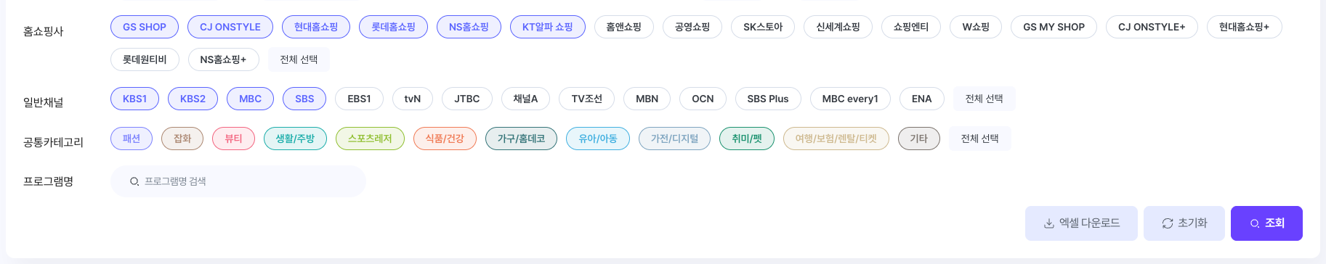
02 편성표
02-2 조회 조건 ② 채널 · 카테고리 · 검색 · 버튼
핀 7 · 8 · 9 · 10 · 11
7
8
9
10
11
요소 | 위치 | 표시 조건 | 값·표기 | 동작 | 상태·예외 | 출처
7 홈쇼핑사 | 2행 | 항상 | 17개 사 칩 + 「전체 선택」. 기본 6사 켬 (GS·CJ·현대·롯데·NS·KT알파) | 토글. 켠 채널만 타임라인 행·리스트에 나옴 | 전부 끄면 결과 0건 안내 | KT 제공 (17사 확장은 8/20 #4)
8 일반채널 | 3행 | 항상 | 14개 채널 칩 + 「전체 선택」. 기본 KBS1·KBS2·MBC·SBS | 토글. 켠 채널이 타임라인 아래 일반채널 레인·리스트 시간 줄에 나옴 | 상세 분석으로 그대로 넘어감 | 추가 (8/20 #5)
9 공통카테고리 | 4행 | 항상 | 12종 칩, 칩마다 고유색. 기본 전부 켬 | 켜면 그 카테고리 블록에 색이 들어옴. 거르지 않음 | 전부 끄면 블록이 전부 회색 | 추가 (8/20 #3, 결정 02)
10 프로그램명 | 5행 | 항상 | 입력 즉시 반영 | 검색어가 있으면 뷰를 리스트로 권장 (자동 전환) | 비우면 타임라인 권장으로 복귀 | KT 제공
11 엑셀 다운로드 | 5행 오른쪽 | 항상 | 「종합편성표_YYYYMMDD_YYYYMMDD.xlsx」 | 조회 조건 그대로 파일 생성 (화면은 토스트까지, 생성은 서버) | 최대 범위 31일 — KT 확인 대기 | KT 제공 (범위 확장 8/20 #2)
11 초기화 | 5행 오른쪽 | 항상 | — | 모든 조건을 기본값으로, 뷰 자동 모드로 복귀 | 담은 바구니는 비우지 않음 | KT 제공
11 조회 | 5행 오른쪽 끝 | 항상 | 보라 채움 버튼 (h48) | 조건으로 다시 그림, 뷰 자동 결정 | 기간 31일 초과 시 비활성 | KT 제공
디자인 의도 카테고리 칩은 「내 카테고리가 남의 편성 사이 어디에 놓였나」를 보이기 위해 거르지 않고 색만 입힙니다 (8/23 결정 02).
G Shopping Insight 화면·UI·기능 정의서
9

Slide 10
02 편성표
02-3 조회 결과 헤더 · 뷰 탭 · 날짜 · 채널 순서 · NOW · 미니맵
핀 12 – 17
12
13
14
15
16
17
요소 | 위치 | 표시 조건 | 값·표기 | 동작 | 상태·예외 | 출처
12 조회 결과 요약 | 결과 카드 헤더 | 항상 | 「N사 · N편 · N일」 | — | 0건이면 「조건에 맞는 편성이 없습니다」 | KT 제공
13 뷰 탭 | 헤더 아래 왼쪽 | 항상 | 타임라인 / 리스트, 활성 탭 밑줄 | 누르면 수동 모드. 검색어 유무로 권장 뷰가 다르면 오른쪽 끝에 「조회 조건 기준 권장: …」 안내 | 기본은 타임라인 (기간이 길어도) | KT 제공 (기본 뷰 규칙은 8/23 결정 01)
14 조회일 스테퍼 | 뷰 탭 옆 | 항상 (리스트에서도) | 「MM.DD(요일)」, 좌우 화살표 | 하루씩 이동. 날짜를 누르면 달력 | 조회 기간 밖·기준일 이후로는 비활성 + 툴팁 사유 | 추가 (8/23 결정 01)
15 채널 순서 | 오른쪽 | 타임라인 뷰만 | 세그먼트 「구분 / 번호순」 | 구분 = 자사 → 홈쇼핑 → 일반채널, 번호순 = 채널 번호순 | 리스트 뷰에서는 숨김 | 추가 (8/20 #6)
16 NOW 버튼 | 채널 순서 옆 | 타임라인 뷰 + 조회 기간에 오늘이 포함될 때 | 붉은 테두리 칩 「● NOW」 | 누르면 조회일을 오늘로 되돌리고 현재 시각이 가운데 오도록 스크롤 | 조회 기간이 오늘을 안 품으면 숨김 | 추가 (8/30 · 8/31 유지 확정)
17 미니맵 | 오른쪽 끝 | 타임라인 뷰만 | 0–24 눈금, 표시 중 구간 상자, 현재 시각 붉은 선, 왼쪽에 「HH:MM – HH:MM 표시 중」 | 상자를 끌거나 눈금을 누르면 그 시각으로 이동 | 가로가 좁아지면 캡션부터 숨김 | KT 제공 (현재 시각 선은 8/30 추가)
디자인 의도 헤더 한 줄에 보기 방식·날짜·정렬·시각 이동을 모두 두어, 스크롤 없이 「어디를 보고 있는지」가 늘 보이게 했습니다.
G Shopping Insight 화면·UI·기능 정의서
10

Slide 11
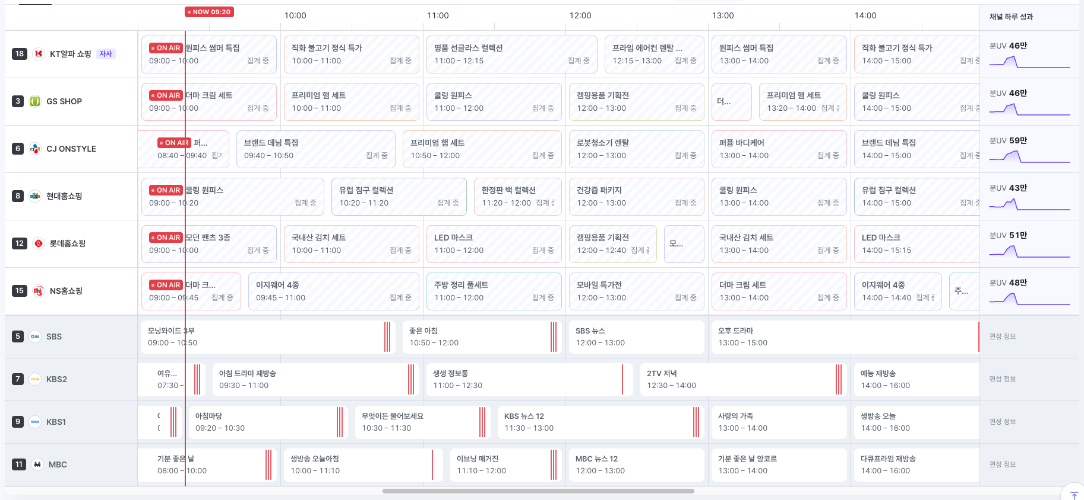
02 편성표
02-4 타임라인 본체 ① 축 · 채널 열 · 편성 블록
핀 18 – 21 · 4px = 1분 · 하루 24시간 = 5,760px
18
요소 | 위치 | 표시 조건 | 값·표기 | 동작 | 상태·예외 | 출처
18 시간축 | 본체 맨 위, 스크롤 시 고정 | 항상 | 1시간 눈금 「HH:00」, 날짜 경계에 「M.DD」 배지, 오늘이면 「NOW HH:MM」 붉은 캡션 | 가로 스크롤과 함께 움직임 | 기준 시각 09:20 고정 (더미) | KT 제공 (NOW 캡션 8/30 추가)
19 채널 열 | 왼쪽 224px, 가로 스크롤 시 고정 | 항상 | 채널 번호 · 로고 · 이름, 자사는 「자사」 배지 | — | 로고 없으면 이니셜 원 | KT 제공
20 편성 블록 | 채널 행 위, 시작–종료 길이만큼 | 항상 | 1행 프로그램명(말줄임), 2행 「HH:MM – HH:MM」 + 집계 상태 | 올리면 250ms 뒤 상세 팝업(02-5). 오른쪽 위 「+」로 담기 | 60px 미만이면 이름만 · 40px 미만이면 이름 말줄임 | KT 제공 (담기 아이콘 상시 노출은 8/30)
20 카테고리 색 | 블록 테두리·바탕 | 카테고리 칩이 켜진 프로그램 | 칩과 같은 고유색 (graph-01~12) | — | 꺼진 카테고리는 회색 테두리 | 추가 (8/20 #3)
21 ON AIR 배지 | 방송 중 블록 이름 앞 | 조회일이 오늘이고 현재 시각이 블록 안 | 붉은 칩 「● ON AIR」, 점 깜빡임 | — | 종료 후 자동 해제 (더미는 정적) | 추가 (8/28-5a)
19
21
20
디자인 의도 4px = 1분 고정이라 블록 길이만 보고도 방송 길이를 읽을 수 있습니다.
G Shopping Insight 화면·UI·기능 정의서
11

Slide 12
02 편성표
02-4 타임라인 본체 ② NOW 선 · 성과 레일 · 일반채널 · 재핑
핀 22 – 25
요소 | 위치 | 표시 조건 | 값·표기 | 동작 | 상태·예외 | 출처
22 NOW 세로선 | 현재 시각 위치, 모든 행 관통 | 조회일이 오늘일 때만 | 붉은 2px, 시간축 캡션과 같은 x | 스크롤과 함께 이동 | 다른 날짜면 숨김 | 추가 (8/30)
23 채널 하루 성과 레일 | 오른쪽 168px, 고정 | 홈쇼핑 행만 | 「분UV NN만」 + 하루 스파크라인 | — | 일반채널 행은 「편성 정보」만 | 추가 (8/20 #9)
24 일반채널 레인 | 홈쇼핑 행 아래, 회색 바탕 | 일반채널 칩이 1개 이상 켜질 때 | 편성 블록(이름 · 시간), 담기 없음 | 팝업 없음 | 채널 순서 「번호순」이면 홈쇼핑과 섞여 정렬 | 추가 (8/20 #5)
25 재핑 세로선 | 일반채널 블록 종료 직전 | 서버가 임계 이상으로 판정한 분 | 붉은 2px 선, 간격 2px, 최대 3개 | 올리면 「HH:MM 이탈 −N%」 툴팁 | 임계(−5%)는 서버 몫 — 화면 토글 없음 (결정 04) | 추가 (8/20 #10, 결정 03)
23
22
24
25
디자인 의도 재핑 선은 굵기 2·간격 2로, 이어져도 개수를 셀 수 있게 했습니다 (KT 「이어져도 합쳐지지 않음」).
G Shopping Insight 화면·UI·기능 정의서
12

Slide 13
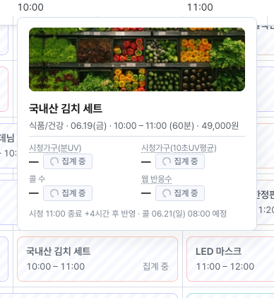
02 편성표
02-5 편성 블록 상세 팝업
핀 20 위에 마우스를 올리거나 키보드로 초점을 주면
요소 | 위치 | 표시 조건 | 값·표기 | 동작 | 상태·예외 | 출처
팝업 본체 | 블록 위 (아래 공간이 없으면 위) | 마우스 올림 250ms 후 / 키보드 초점 즉시 | 340px 폭 카드 | 블록에서 벗어나면 120ms 후 닫힘, 팝업 위로 옮겨도 유지 | 한 번에 하나만 | KT 제공
a 상품 이미지 | 맨 위 | 항상 | 16:9 썸네일 | — | 없으면 카테고리 색 면 | KT 제공
b 제목 · 메타 | 이미지 아래 | 항상 | 프로그램명 / 「카테고리 · MM.DD(요일) · HH:MM – HH:MM (N분) · 가격」 | — | 가격은 방송 당시 가격 (KT 확인 대기) | KT 제공
c 지표 4칸 | 2×2 | 항상 | 시청가구(분UV) · 시청가구(10초UV평균) · 콜 수 · 웹 반응수. 값 + 상태 칩(확정/잠정/집계 중) | 지표명에 올리면 정의 툴팁 | 미집계는 값 「—」 + 「집계 중」 칩. 값 자리에 글자를 쓰지 않음 | KT 제공 (10초UV·웹 반응수는 8/28-1·5b, 「—」 통일은 8/30)
c 동시간대 순위 | 지표 아래 | 같은 시간대에 다른 홈쇼핑 편성이 있을 때 | 「동시간대 N편 중 N위」 | — | 비교 대상 없으면 숨김 | 추가 (8/20 #8)
d 기준 시각 줄 | 맨 아래 | 항상 | 「시청 HH:MM 종료 +4시간 후 반영 · 콜 MM.DD(요일) HH:MM 예정」 등 상태별 문구 | — | 확정: 「시청 MM.DD 05:20 기준」, 잠정: 「10초 이상 시청 기준 대체 집계」 | 추가 (8/20 #11)
a
b
c
d
디자인 의도 값 자리는 숫자 아니면 「—」만 두고, 상태는 옆 칩이 말합니다. 같은 뜻을 두 번 쓰지 않습니다.
G Shopping Insight 화면·UI·기능 정의서
13

Slide 14
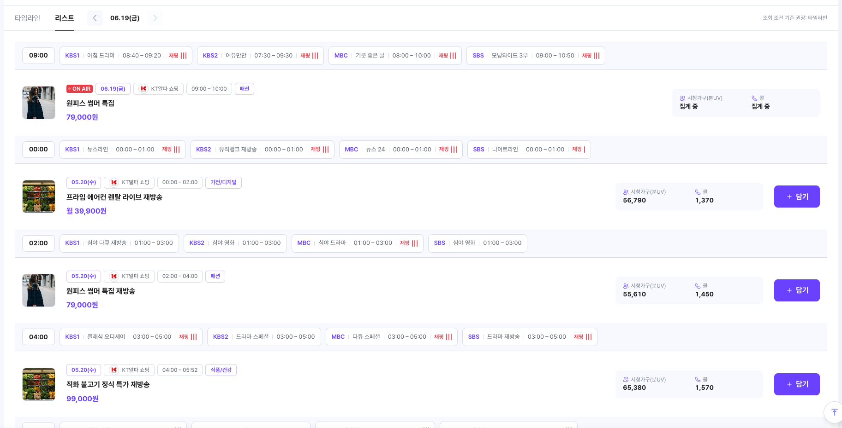
02 편성표
02-6 리스트 뷰
핀 13에서 「리스트」 선택 시 · 검색어가 있으면 자동 권장
a
e
요소 | 위치 | 표시 조건 | 값·표기 | 동작 | 상태·예외 | 출처
a 시간 줄 | 각 프로그램 위 | 일반채널이 1개 이상 켜질 때 | 「HH:00」 + 채널별 「채널 · 프로그램 · 시간 · 재핑 + 세로선」 | — | 재핑은 종료 직전 1~3분 후보, 선 개수로 표시 | 추가 (8/27-1)
e 재핑 표시 | 시간 줄 안 | 서버 판정 분이 있을 때 | 붉은 「재핑」 + 세로선 1~3 | 올리면 시각·감소율 | 없으면 채널 항목에 표시 없음 | 추가 (8/27-1)
b 프로그램 행 | 시간 줄 아래 | 항상 | 썸네일 · 날짜 · 채널 · 시간 · 카테고리 칩 · 프로그램명 · 가격 | 행 어디든 올리면 상세 팝업(02-5) | 기간 전체가 날짜순으로 이어짐 (하루 단위 아님) | KT 제공
b ON AIR 행 | 리스트 첫 행 | 조회일이 오늘이고 방송 중인 프로그램이 있을 때 | 「● ON AIR」 배지, 첫 행 고정 | — | 타임라인과 같은 배지 | 추가 (8/28-5a)
c 지표 박스 | 행 오른쪽 | 항상 | 시청가구(분UV) · 콜, 미집계는 「집계 중」 | — | 웹 반응수는 팝업에서만 | KT 제공
d 담기 버튼 | 행 맨 오른쪽 | 항상 | 「+ 담기」 보라 버튼, 담긴 행은 「담김」 | 누르면 바구니 토글 | 5개 초과 시 토스트 「분석 바구니는 최대 5개입니다」 | KT 제공
페이지 | 리스트 아래 | 결과가 페이지 크기를 넘을 때 | 페이지 번호 | — | 340행(17채널×20편) 노출 방식은 KT 확인 대기 | KT 제공
b
c
d
디자인 의도 리스트는 「여러 날에 흩어진 결과를 모아 보는」 용도라 검색어가 있을 때만 기본이 됩니다.
G Shopping Insight 화면·UI·기능 정의서
14

Slide 15
02 편성표
02-7 분석 바구니
핀 26 · 27 — 화면 하단 고정 바
26
x
27
요소 | 위치 | 표시 조건 | 값·표기 | 동작 | 상태·예외 | 출처
바구니 바 | 화면 하단 고정, 좌우 여백 48 | 항상 (0개여도) | 흰 바탕, 위쪽 그림자 | 스크롤과 무관하게 고정 | 상세 분석 화면과 담은 목록 공유 (브라우저 저장소) | KT 제공
26 담은 수 | 왼쪽 | 항상 | 「분석 바구니 N / 5」 | — | 상한 5 = 편성표 5 + 상세 5 = 총 10 | KT 제공 (상한은 8/27-2로 9→5)
담은 항목 칩 | 담은 수 옆, 가로 나열 | 담은 것이 있을 때 | 「프로그램명 MM.DD(요일) ⓧ」, 이름 말줄임 | ⓧ 로 빼기 | 같은 이름은 날짜로 구분 | KT 제공
27 비교 보기 | 오른쪽 | 담은 것이 1개 이상 | 텍스트 버튼 | 결과 카드 위에 「담은 편성 비교」 시트를 엶 (02-8) | 0개면 비활성 | KT 제공
27 전체 비우기 | 오른쪽 | 담은 것이 1개 이상 | 텍스트 버튼 | 즉시 전부 뺌 (확인창 없음) | 0개면 비활성 | KT 제공
27 분석하기 | 맨 오른쪽 | 항상 | 보라 채움 버튼 (h48) | 담은 프로그램 + 선택 일반채널을 상세 분석으로 넘김 | 0개면 토스트 「분석할 편성을 먼저 담아 주세요」 | KT 제공
디자인 의도 바 좌우 여백을 본문 카드와 같은 48px로 맞춰 아래 고정 바가 화면 격자에서 튀지 않게 했습니다 (8/30).
G Shopping Insight 화면·UI·기능 정의서
15

Slide 16
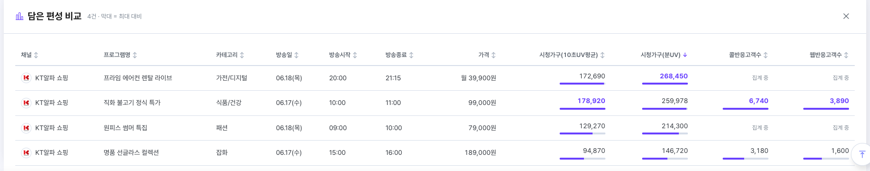
02 편성표
02-8 담은 편성 비교 시트
핀 27 「비교 보기」 → 결과 카드 위에 붙는 표
a
d
b
c
요소 | 위치 | 표시 조건 | 값·표기 | 동작 | 상태·예외 | 출처
a 제목 | 시트 헤더 | 시트 열림 | 「담은 편성 비교 · N건 · 막대 = 최대 대비」 | — | 스크롤 시 헤더 아래 고정(sticky) | KT 제공
b 열 머리 | 표 1행 | 항상 | 채널 · 프로그램명 · 카테고리 · 방송일 · 시작 · 종료 · 가격 · 시청가구(10초UV평균) · 시청가구(분UV) · 콜반응고객수 · 웹반응고객수 | 머리를 누르면 정렬 (↕ → ↓ → ↑) | 기본 정렬 시청가구(분UV) 내림차순 | KT 제공 (10초UV·웹 열은 8/28-1·5b)
c 값 + 막대 | 숫자 열 | 항상 | 값 아래 보라 막대, 열 최대값 대비 길이. 열 최대값은 보라 굵은 글씨 | — | 미집계는 「집계 중」 + 막대 없음 | KT 제공
d 닫기 | 헤더 오른쪽 | 시트 열림 | ✕ | 시트 닫음, 담은 목록은 유지 | — | KT 제공
디자인 의도 시트는 결과 카드를 밀어내지 않고 위에 얹혀 열리므로, 닫으면 보던 자리로 그대로 돌아갑니다.
G Shopping Insight 화면·UI·기능 정의서
16

Slide 17
02 편성표
02-9 편성표 상태 · 표기 규칙
화면 전체에 같은 규칙으로 적용
구분 | 규칙 | 적용 위치
집계 상태 칩 | 확정(초록) · 잠정(주황) · 집계 중(회색, 회전 아이콘). 값이 없으면 값 자리는 「—」, 상태는 칩만 | 블록 2행 · 팝업 지표 · 리스트 지표 · 비교 시트
시청 값 확정 시점 | 종료 +4시간 후 반영, 다음날 05:20 확정. 잠정은 「10초 이상 시청 기준 대체 집계」 | 팝업 기준 시각 줄
콜 값 확정 시점 | 방송 2일 뒤(일) 08:00 예정 | 팝업 기준 시각 줄
숫자 표기 | 천 단위 콤마, 만 단위 요약은 레일에서만(「46만」), 가격은 「NN,NNN원」·렌탈은 「월 NN,NNN원」 | 전체
시각 표기 | 24시간 「HH:MM」, 날짜 「MM.DD(요일)」, 시간대 「HH:MM – HH:MM」 (en dash) | 전체
현재 시각 | 기준 시각 06.19(금) 09:20 (더미). NOW 선·캡션·ON AIR·미니맵 선은 조회일이 오늘일 때만. NOW 버튼은 다른 날짜에서도 유지(오늘 복귀용, 8/31) | 타임라인 · 헤더
카테고리 색 | 12종 고유색 (graph 토큰) 고정, 칩과 블록이 같은 색. 꺼진 카테고리는 회색 | 칩 · 블록 · 리스트 칩
상한 | 조회 기간 31일 · 바구니 5개 · 재핑 선 최대 3개 · 홈쇼핑사 17 · 일반채널 14 · 카테고리 12 | 조회 조건 · 바구니 · 재핑
빈 상태 | 결과 0건: 「조건에 맞는 편성이 없습니다」 / 바구니 0개: 버튼 비활성 / 채널 로고 없음: 이니셜 원 | 결과 · 바구니 · 채널 열
툴팁 | 비활성 사유(「조회 기간의 첫날입니다」 등)·지표 정의·재핑 시각은 올리면 검은 툴팁 | 스테퍼 · 팝업 · 재핑
디자인 의도 상태는 색이 아니라 글자(칩)로 먼저 말하고, 색은 거들기만 합니다 — 흑백 인쇄·색약에서도 읽히도록.
G Shopping Insight 화면·UI·기능 정의서
17

Slide 18
03
프로그램 상세 분석
analysis.html — 담은 프로그램 하나를 10개 섹션으로 뜯어보는 화면

Slide 19
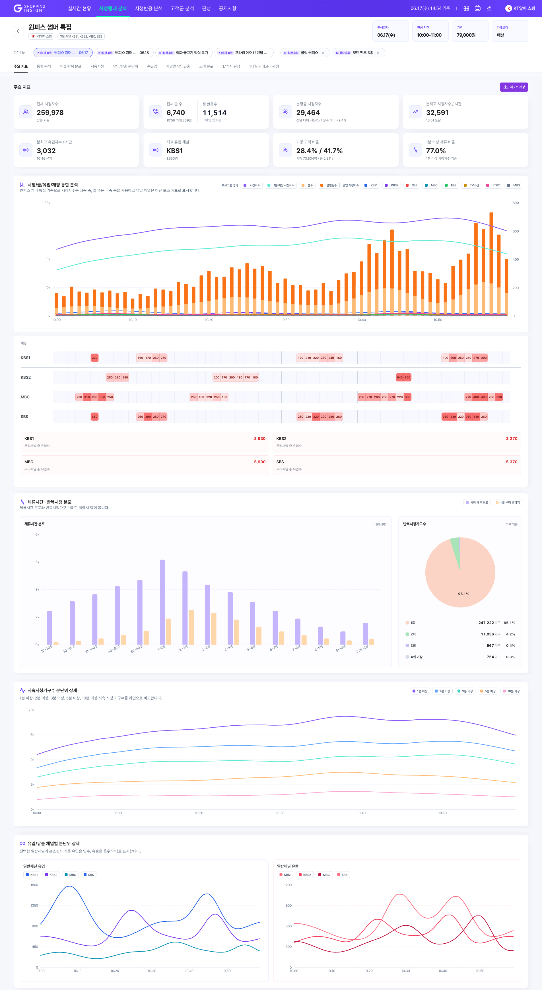
03 프로그램 상세 분석
상세 분석 — 화면 지도 ① 상단 ~ 유입/유출 분단위
1920px 폭 · 원피스 썸머 특집 06.17(수) 10:00–11:00 기준 · 위에서 아래로 스크롤
2
1
3
1 GNB · 데이터 기준 시각 (06.17(수) 14:54 기준)
2 뒤로 가기 · 프로그램 제목 · 회사/일반채널 배지
3 편성 요약 카드 4 (일자 · 시간 · 가격 · 카테고리)
4 분석 대상 칩 (편성표 담기 + 상세 담기, 최대 10)
5 섹션 앵커 바 10개 (스크롤 추적 · 고정)
6 주요 지표 8카드
7 리포트 저장 버튼
8 시청/콜/유입/재핑 통합 분석 차트
9 범례 (성과 4 + 유입 8, 개별 켜고 끄기)
10 재핑 — 일반채널 4개 분 단위 유입 띠
11 채널별 「우리채널 총 유입수」 카드 4
12 체류시간 · 반복시청 분포
13 지속시청가구수 분단위 상세
14 유입/유출 채널별 분단위 상세
5
4
6
7
8
9
10
11
12
13
14
G Shopping Insight 화면·UI·기능 정의서
19

Slide 20
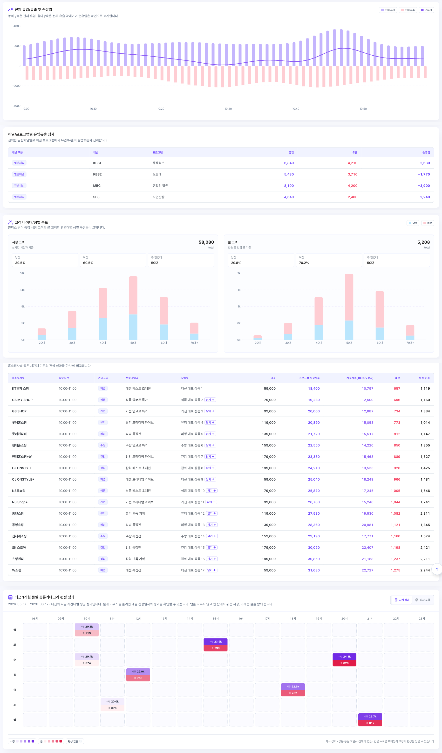
03 프로그램 상세 분석
상세 분석 — 화면 지도 ② 순유입 ~ 1개월 편성
화면 지도 ①에서 이어지는 하단 5개 섹션
15
15 전체 유입/유출 및 순유입
16 채널/프로그램별 유입유출 상세 표
17 고객 나이대/성별 분포
18 동일시간대 17개사 편성 성과 표
19 최근 1개월 동일 공통카테고리 편성 성과 (히트맵)
20 자사 성과 / 타사 포함 전환
16
17
18
19
20
G Shopping Insight 화면·UI·기능 정의서
20

Slide 21
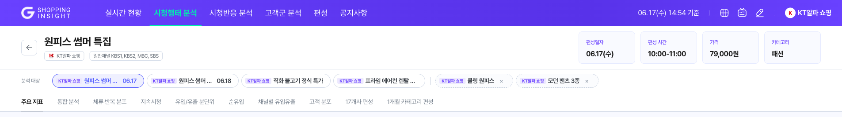
03 프로그램 상세 분석
03-1 상단 헤더 · 분석 대상 · 앵커
핀 1 – 5 · 모두 스크롤해도 위에 고정되는 층
2
3
4
5
요소 | 위치 | 표시 조건 | 값·표기 | 동작 | 상태·예외 | 출처
2 제목 줄 | 헤더 왼쪽 | 항상 | ← · 프로그램명 · 회사 배지 · 「일반채널 KBS1, KBS2, MBC, SBS」 | ← 는 편성표로 복귀 | 일반채널 배지는 편성표에서 켠 채널 그대로 | KT 제공
3 편성 요약 | 헤더 오른쪽 | 항상 | 편성일자 · 편성 시간 · 가격 · 카테고리 4카드 | — | 선택한 프로그램에 따라 갱신 | KT 제공
4 분석 대상 칩 | 제목 아래 한 줄 | 항상 | 편성표에서 담은 것 ┃ 상세에서 담은 것(ⓧ) 순서, 활성 칩은 보라 테두리 | 칩을 누르면 그 프로그램으로 전환(새로 그림), ⓧ 로 빼기 | 상한 자사 5 + 타사 5 = 10. 넘치면 양옆 ‹ › 스크롤 | KT 제공 (타사 담기 8/27-6 · ‹ › 8/29-8)
5 앵커 바 | 분석 대상 아래, 고정 | 항상 | 섹션 이름 10개, 보는 섹션에 밑줄 | 누르면 해당 섹션으로 스크롤 | 스크롤 위치를 따라 활성이 바뀜 | KT 제공
디자인 의도 GNB · 분석 대상 · 앵커 세 층이 함께 고정되어, 화면 어디서든 프로그램 전환과 섹션 이동이 한 번에 됩니다.
G Shopping Insight 화면·UI·기능 정의서
21

Slide 22
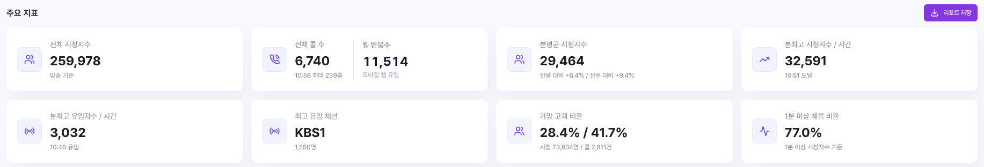
03 프로그램 상세 분석
03-2 주요 지표
핀 6 · 7 — 방송 1시간의 결과를 8칸으로 요약
a
b
c
d
e
f
g
h
요소 | 위치 | 표시 조건 | 값·표기 | 동작 | 상태·예외 | 출처
a 전체 시청자수 | 1행 1칸 | 항상 | 259,978 · 「방송 기준」 | — | 미집계면 「—」 + 집계 중 칩 | KT 제공
b 전체 콜 수 · 웹 반응수 | 1행 2칸 | 항상 | 콜 6,740(10:56 최대 239콜) ㅣ 웹 11,514(모바일 웹 유입) | — | 한 카드 안 세로 구분선으로 병기 | KT 제공 (웹 반응수 8/28-5)
c·d 분평균 · 분최고 시청자수 | 1행 3–4칸 | 항상 | 29,464(전날 +6.4% / 전주 +9.4%) · 32,591(10:51 도달) | — | 증감은 +/− 부호와 색 | KT 제공
e·f 분최고 유입자수 · 최고 유입 채널 | 2행 1–2칸 | 항상 | 3,032(10:46 유입) · KBS1(1,550명) | — | 유입 데이터 없으면 「—」 | KT 제공
g·h 가망 고객 비율 · 1분 이상 체류 비율 | 2행 3–4칸 | 항상 | 28.4% / 41.7%(시청·콜 각각) · 77.0% | — | 분모가 0이면 「—」 | KT 제공
7 리포트 저장 | 섹션 제목 오른쪽 | 항상 | 보라 채움 버튼 | 화면 전체를 리포트로 저장 (더미: 토스트) | 생성은 서버 몫 | KT 제공
G Shopping Insight 화면·UI·기능 정의서
22

Slide 23
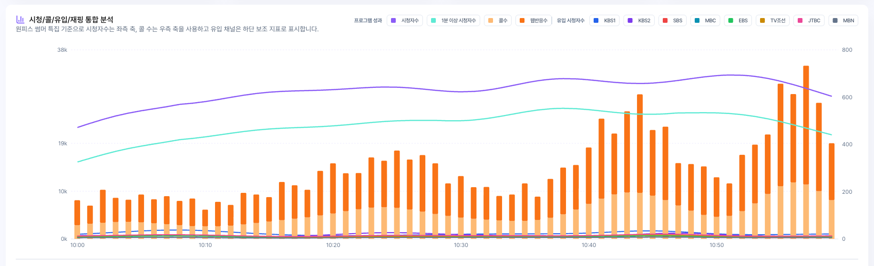
03 프로그램 상세 분석
03-3 통합 분석 ① 차트 본체
핀 8 — 시청 · 콜 · 유입 · 웹반응을 분 단위 한 판에
a
b
c
요소 | 위치 | 표시 조건 | 값·표기 | 동작 | 상태·예외 | 출처
c 성과 4지표 | 차트 본체 | 범례가 켜져 있을 때 | 시청자수 · 1분 이상 시청자수 라인(좌축), 콜수 · 웹반응수 막대(우축) | 올리면 해당 분 툴팁 | 웹반응은 콜 위에 쌓는 누적 막대 | KT 제공 (웹반응 8/28-5)
c 유입 8채널 | 하단 보조 지표 | 범례가 켜져 있을 때 | KBS1 · KBS2 · SBS · MBC · EBS · TV조선 · JTBC · MBN 라인 8개, 채널 고유색 | 올리면 툴팁에 채널별 유입값 | 낮은 값 대역이라 하단에 몰림 | 추가 (8/28-7, 채널명 확정 8/31)
축 | 좌 · 우 · 아래 | 항상 | 좌 시청자수(k 요약) · 우 콜수 · 가로 방송 시간 분 단위 | — | 방송 시간 10:00–11:00 = 60분 | KT 제공
디자인 의도 유입 채널은 방송사 순서(KBS1 → MBN)를 범례·툴팁 모두에서 고정합니다 — 어디를 봐도 같은 순서로 읽히도록.
G Shopping Insight 화면·UI·기능 정의서
23

Slide 24
03 프로그램 상세 분석
03-3 통합 분석 ② 범례와 툴팁
핀 9 — 지표를 하나씩 켜고 끄는 조작부
b
요소 | 위치 | 표시 조건 | 값·표기 | 동작 | 상태·예외 | 출처
성과 범례 | 차트 오른쪽 위 | 항상 | 「프로그램 성과」 시청자수 · 1분 이상 · 콜수 · 웹반응수 각각 칩 | 칩을 누르면 그 지표만 켜고 끔 | 끈 칩은 흐려짐 | 추가 (8/28-2 · 콜/웹 분리 8/28-7)
b 유입 범례 | 성과 범례 오른쪽 | 항상 | 「유입 시청자수」 + 채널 8칩, 방송사 순서 | 채널별 개별 켜고 끄기 | 끈 채널은 라인·툴팁 줄 모두 숨김 | 추가 (8/28-7)
분 툴팁 | 마우스 위치 | 차트 위에 올릴 때 | 「HH:MM」 + 켜진 지표 전부, 유입 8줄 포함 | 마우스를 따라 이동 | 값 순서는 범례와 같음 | KT 제공 (유입 줄 추가 8/28-7)
디자인 의도 라인 12개를 다 켜면 읽기 어려우므로, 범례 토글이 「보고 싶은 조합만 남기는」 기본 조작입니다.
G Shopping Insight 화면·UI·기능 정의서
24

Slide 25
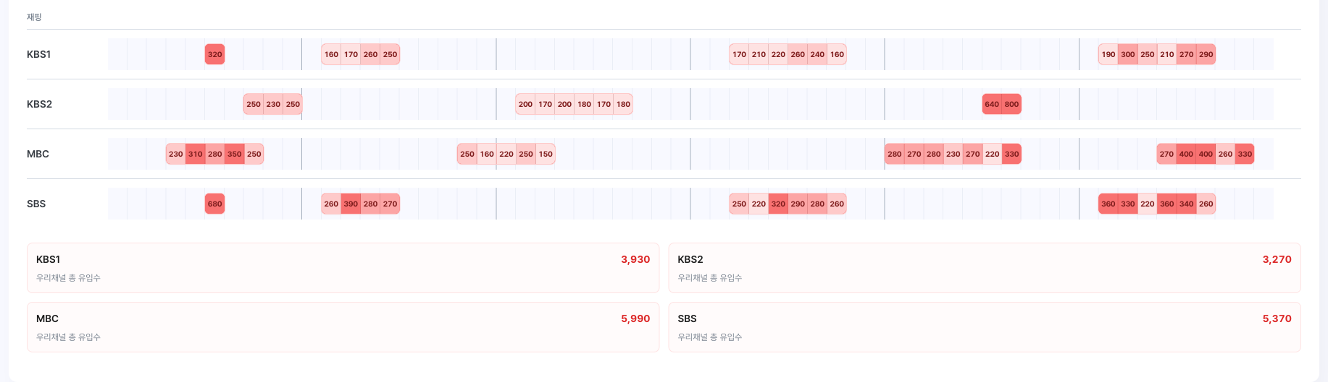
03 프로그램 상세 분석
03-4 재핑
핀 10 · 11 — 일반채널에서 우리 방송으로 넘어온 분
a
b
c
요소 | 위치 | 표시 조건 | 값·표기 | 동작 | 상태·예외 | 출처
a 채널 띠 | 채널당 한 줄 | 선택한 일반채널만 | KBS1 · KBS2 · MBC · SBS, 방송 60분을 분 칸으로 | — | 편성표에서 켠 채널 그대로 | KT 제공
b 유입 배지 | 띠 위 해당 분 | 유입이 임계 이상인 분 | 유입수 숫자 칩, 값이 클수록 진한 붉은색 | — | 연속되면 나란히 이어 붙음 | KT 제공
c 합계 카드 | 띠 아래 2×2 | 항상 | 채널별 「우리채널 총 유입수」 (KBS1 3,930 등) | — | 유입 없으면 0 | KT 제공
디자인 의도 위 통합 차트의 유입 라인이 「흐름」이라면, 이 띠는 「어느 분에 얼마나」를 세는 화면입니다.
G Shopping Insight 화면·UI·기능 정의서
25

Slide 26
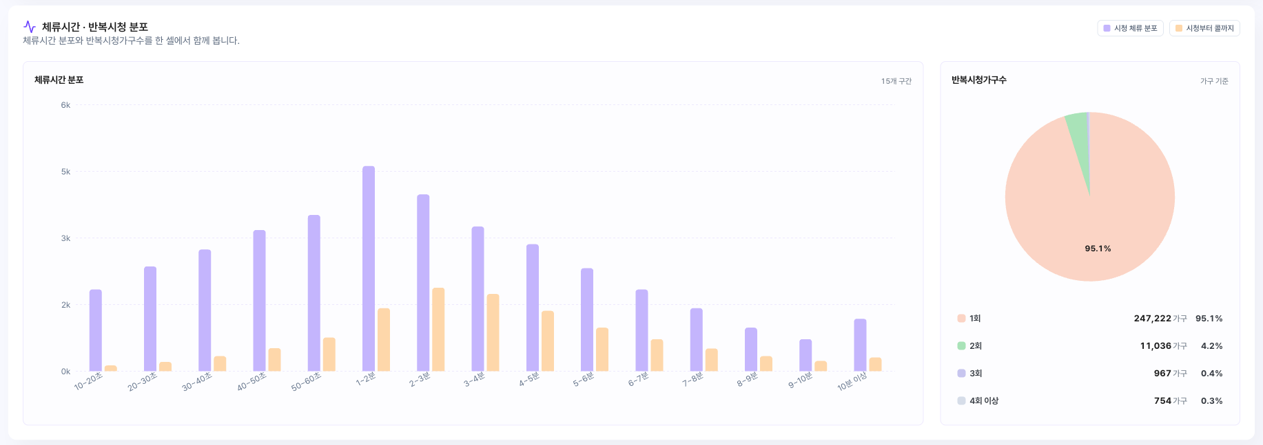
03 프로그램 상세 분석
03-5 체류시간 · 반복시청 분포
핀 12 — 들어온 가구가 얼마나 머물고 다시 오는지
c
a
b
요소 | 위치 | 표시 조건 | 값·표기 | 동작 | 상태·예외 | 출처
a 체류시간 분포 | 왼쪽 카드 | 항상 | 10초~10분 이상 15구간, 보라 = 시청 체류 · 주황 = 시청부터 콜까지 | 올리면 구간 값 툴팁 | 구간 수 15 고정 | KT 제공
b 반복시청가구수 | 오른쪽 카드 | 항상 | 도넛 + 1회 · 2회 · 3회 · 4회 이상 목록 (가구수 · %) | — | 1회가 대부분(95.1%)이라 목록으로 소수 구간을 보완 | KT 제공
c 범례 칩 | 섹션 제목 오른쪽 | 항상 | 「시청 체류 분포」 「시청부터 콜까지」 | 누르면 계열 켜고 끄기 | — | 추가 (8/28-2)
G Shopping Insight 화면·UI·기능 정의서
26

Slide 27
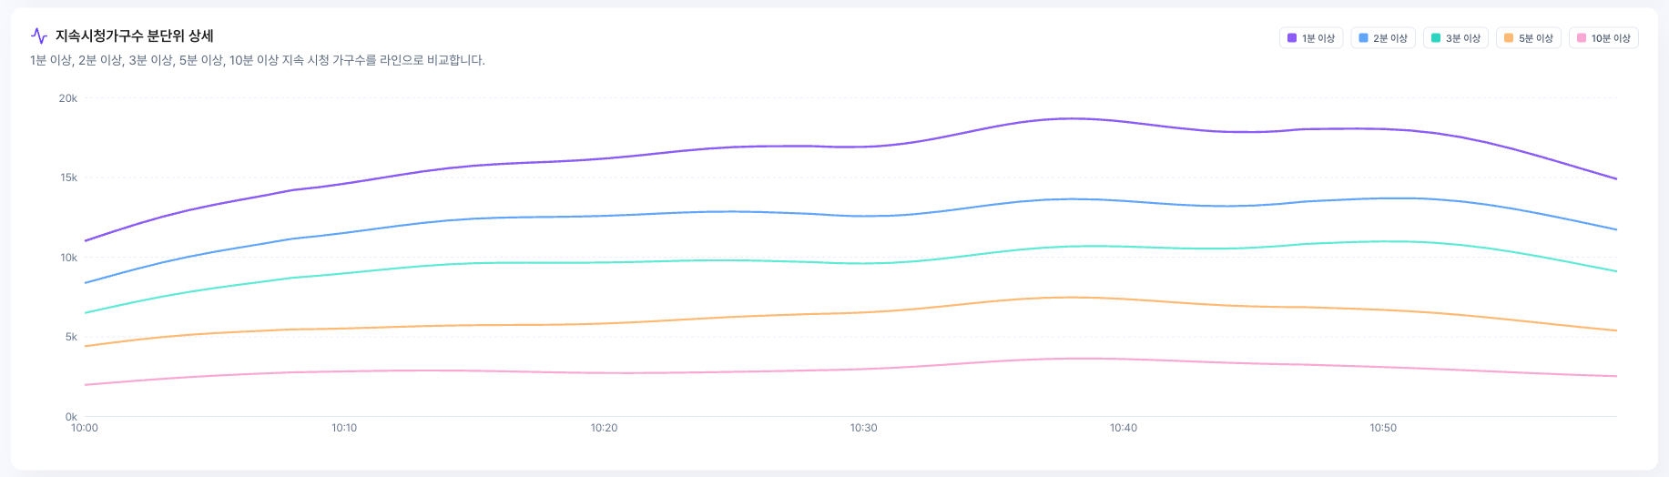
03 프로그램 상세 분석
03-6 지속시청가구수 분단위
핀 13 — 1 · 2 · 3 · 5 · 10분 이상 남은 가구
b
a
요소 | 위치 | 표시 조건 | 값·표기 | 동작 | 상태·예외 | 출처
a 라인 5종 | 차트 본체 | 범례가 켜져 있을 때 | 1분(보라) · 2분(파랑) · 3분(청록) · 5분(주황) · 10분(분홍) 이상 | 올리면 분 툴팁 | 위에서 아래로 포개진 순서 고정 | KT 제공
b 범례 | 오른쪽 위 | 항상 | 구간 칩 5개 | 개별 켜고 끄기 | — | 추가 (8/28-2)
디자인 의도 라인 간 간격이 「어느 구간에서 이탈이 큰지」를 그대로 보여 줍니다 — 1분과 2분 사이가 가장 넓으면 초반 이탈형.
G Shopping Insight 화면·UI·기능 정의서
27

Slide 28
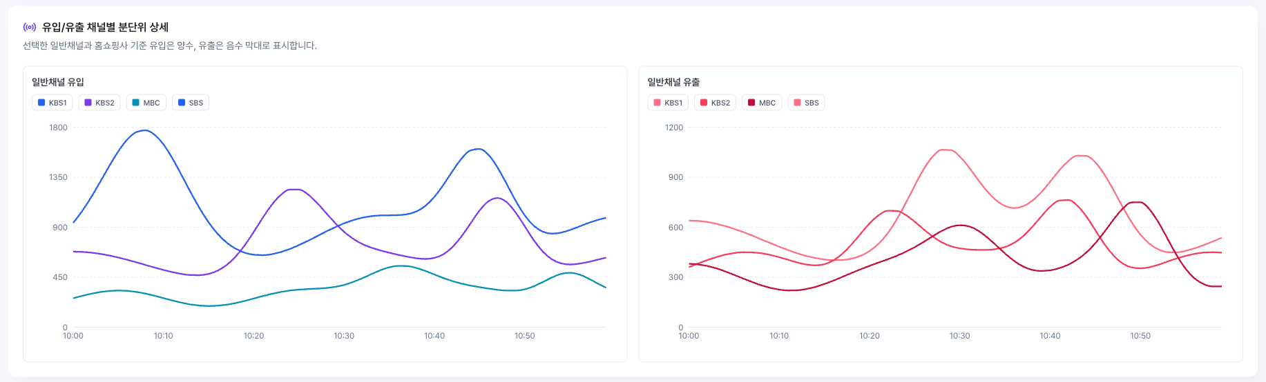
03 프로그램 상세 분석
03-7 유입/유출 채널별 분단위
핀 14 — 채널별 흐름을 유입 · 유출 두 판으로
a
b
요소 | 위치 | 표시 조건 | 값·표기 | 동작 | 상태·예외 | 출처
a 일반채널 유입 | 왼쪽 카드 | 항상 | 채널 4 라인, 파랑·보라 계열 | 올리면 분 툴팁, 범례로 채널 켜고 끄기 | 선택한 일반채널만 | KT 제공
b 일반채널 유출 | 오른쪽 카드 | 항상 | 채널 4 라인, 붉은 계열 | 왼쪽과 같음 | 유입과 축 최대값이 달라 눈금이 다름 | KT 제공
디자인 의도 색 온도로 방향을 나눴습니다 — 차가운 색은 들어옴, 붉은 색은 나감. 아래 순유입 차트도 같은 규칙입니다.
G Shopping Insight 화면·UI·기능 정의서
28

Slide 29
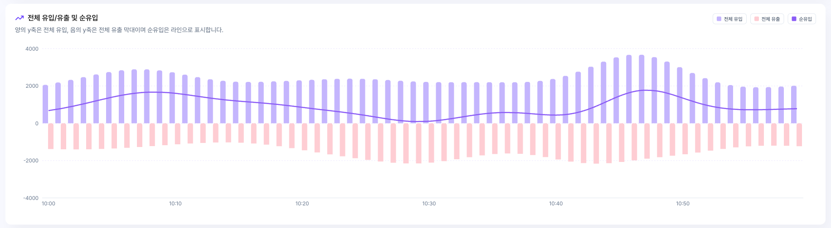
03 프로그램 상세 분석
03-8 전체 유입/유출 및 순유입
핀 15 — 채널을 합친 총량과 그 차이
d
a
c
b
요소 | 위치 | 표시 조건 | 값·표기 | 동작 | 상태·예외 | 출처
a 전체 유입 | 0선 위 | 항상 | 분 단위 보라 막대 (양수) | 올리면 분 툴팁 | — | KT 제공
b 전체 유출 | 0선 아래 | 항상 | 분 단위 붉은 막대 (음수) | 위와 같음 | 축이 ±대칭 | KT 제공
c 순유입 라인 | 막대 위 | 항상 | 유입 − 유출, 보라 라인 | — | 음수 구간도 그대로 지나감 | KT 제공
d 범례 | 오른쪽 위 | 항상 | 전체 유입 · 전체 유출 · 순유입 칩 | 개별 켜고 끄기 | — | 추가 (8/28-2)
G Shopping Insight 화면·UI·기능 정의서
29

Slide 30
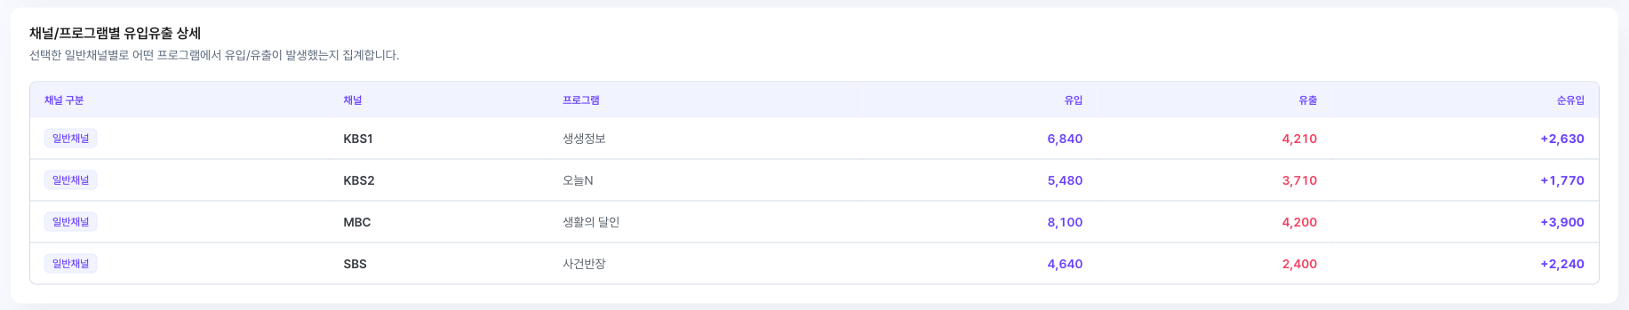
03 프로그램 상세 분석
03-9 채널/프로그램별 유입유출 표
핀 16 — 어느 프로그램에서 오갔는지 집계
c
a
b
요소 | 위치 | 표시 조건 | 값·표기 | 동작 | 상태·예외 | 출처
a 채널 구분 · 채널 | 1–2열 | 항상 | 「일반채널」 배지 + 채널명 | — | 선택한 일반채널만 행이 생김 | KT 제공
b 프로그램 | 3열 | 항상 | 같은 시간대 그 채널의 프로그램명 | — | — | KT 제공
c 유입 · 유출 · 순유입 | 4–6열 | 항상 | 유입 보라 · 유출 붉은색 · 순유입 「+N」 파랑 | — | 순유입 음수면 −표기 | KT 제공
디자인 의도 차트(03-7 · 03-8)가 흐름을, 이 표가 「정산」을 맡습니다 — 숫자 인용은 여기서.
G Shopping Insight 화면·UI·기능 정의서
30

Slide 31
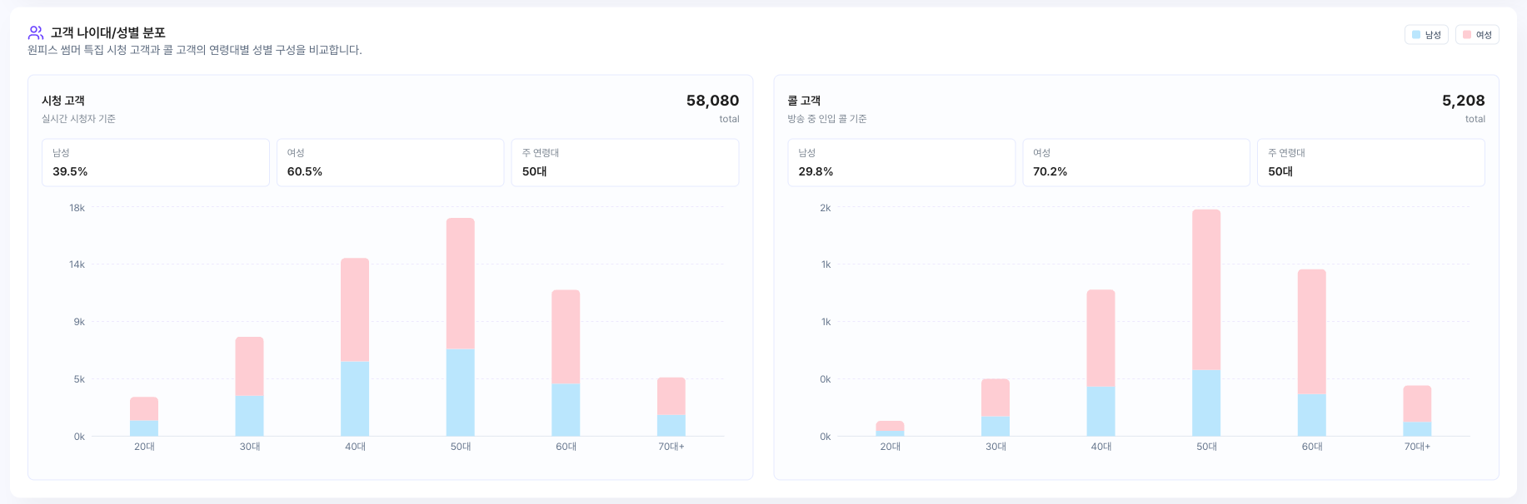
03 프로그램 상세 분석
03-10 고객 나이대/성별 분포
핀 17 — 본 사람과 산 사람이 같은 얼굴인지
a
b
c
요소 | 위치 | 표시 조건 | 값·표기 | 동작 | 상태·예외 | 출처
a 시청 고객 | 왼쪽 카드 | 항상 | total 58,080 · 실시간 시청자 기준 | — | — | KT 제공
b 콜 고객 | 오른쪽 카드 | 항상 | total 5,208 · 방송 중 인입 콜 기준 | — | — | KT 제공
c 요약 3칸 | 각 카드 위 | 항상 | 남성 % · 여성 % · 주 연령대 | — | 주 연령대 = 가장 큰 막대 | KT 제공
연령대 막대 | 카드 본체 | 항상 | 20대~70대+ 6구간, 남(하늘) · 여(분홍) 누적 | 올리면 구간 값 | 두 카드의 축은 각자 최대 기준 | KT 제공
디자인 의도 시청은 여성 60.5% · 콜은 여성 70.2% — 좌우를 같은 구성으로 붙여 「보는 층과 사는 층의 차이」가 한눈에 나옵니다.
G Shopping Insight 화면·UI·기능 정의서
31

Slide 32
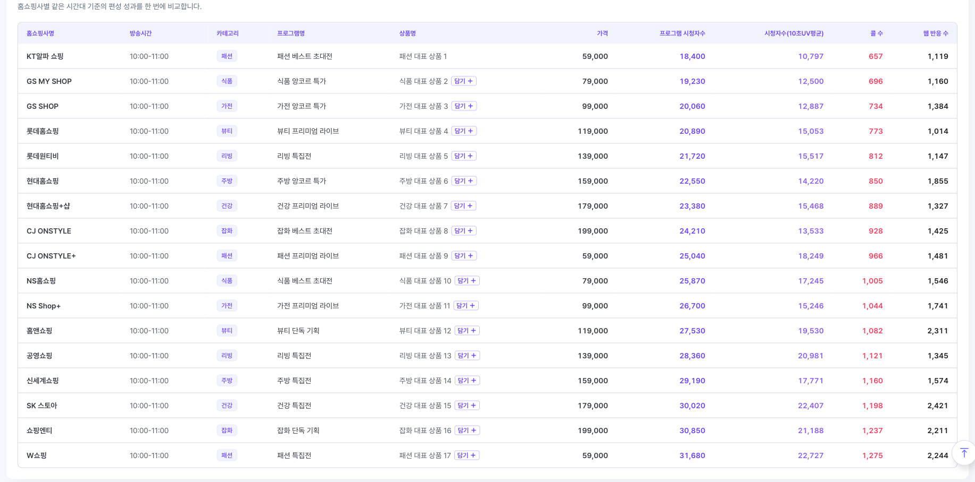
03 프로그램 상세 분석
03-11 동일시간대 17개사 편성 성과
핀 18 — 같은 시간, 다른 회사는 무엇을 틀었나
a
요소 | 위치 | 표시 조건 | 값·표기 | 동작 | 상태·예외 | 출처
a 열 구성 | 표 머리 | 항상 | 홈쇼핑사명 · 방송시간 · 카테고리 · 프로그램명 · 상품명 · 가격 · 프로그램 시청자수 · 시청자수(10초UV평균) · 콜 수 · 웹 반응 수 | — | 10초UV · 웹 반응 열 포함 | KT 제공 (10초UV 8/28-1 · 웹 8/28-5)
b 자사 행 | 첫 행 | 항상 | KT알파 쇼핑, 담기 없음 | — | 지금 분석 중인 프로그램 | KT 제공
c 담기 | 상품명 옆 | 타사 행만 | 「담기 +」 작은 버튼 | 누르면 분석 대상에 추가 | 상세 담기 상한 5 (총 10). 초과 시 토스트 | 추가 (8/27-2 · 8/27-6)
d 지표 4열 | 오른쪽 | 항상 | 시청자수 보라 · 콜 수 붉은색 · 웹 검정 | — | 미집계는 「—」 | KT 제공
b
d
c
디자인 의도 17개사 전부를 한 표로 — 정렬 없이 채널 번호 순 고정이라, 회사 위치가 늘 같은 자리에 옵니다.
G Shopping Insight 화면·UI·기능 정의서
32

Slide 33
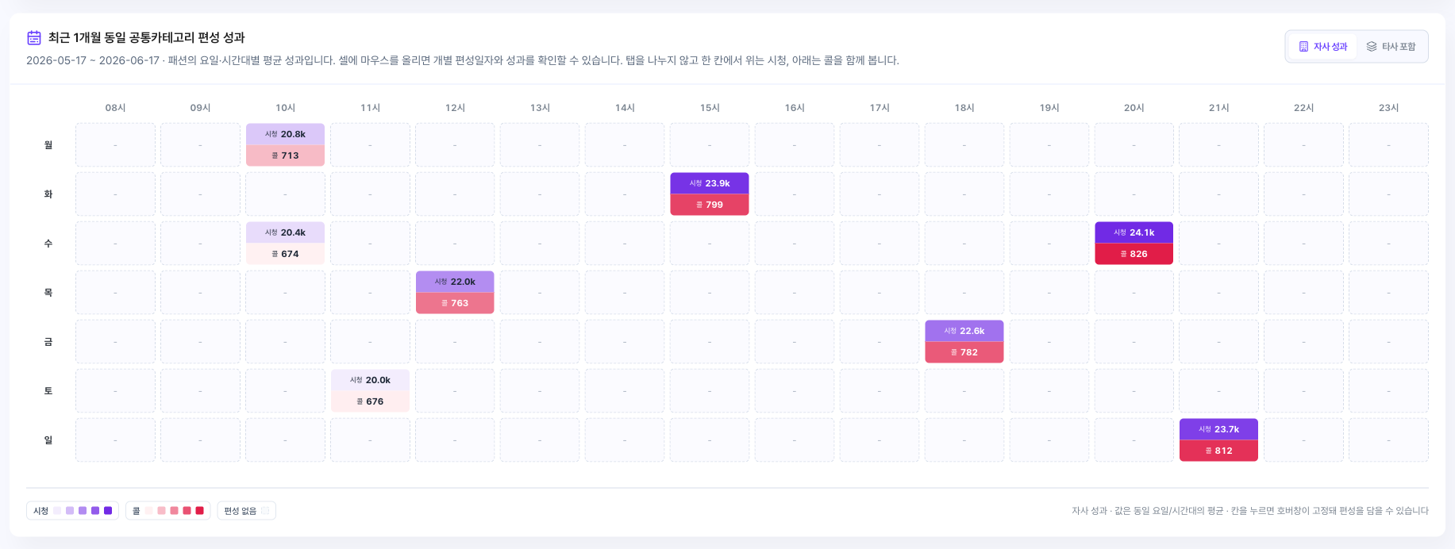
03 프로그램 상세 분석
03-12 최근 1개월 카테고리 편성 히트맵
핀 19 · 20 — 같은 카테고리를 요일×시간대 격자로
a
b
d
c
e
f
요소 | 위치 | 표시 조건 | 값·표기 | 동작 | 상태·예외 | 출처
a 제목 · 기간 | 카드 위 | 항상 | 「2026-05-17 ~ 2026-06-17 · 패션의 요일·시간대별 평균 성과」 | — | 기간 = 최근 1개월 고정 | KT 제공 (통합안 8/25)
b 전환 | 오른쪽 위 | 항상 | 「자사 성과」 / 「타사 포함」 두 버튼 | 누르면 격자 값이 그 기준으로 다시 계산 | 탭을 나누지 않고 한 격자에서 전환 | 추가 (8/27-6)
c 성과 칸 | 격자 | 그 요일·시간대에 편성이 있을 때 | 위 시청(보라 농도) · 아래 콜(붉은 농도) 두 칩 | 올리면 팝오버(03-13), 누르면 고정 | 값은 동일 요일·시간대 평균 | KT 제공
d 빈 칸 | 격자 | 편성 없음 | 「-」 점선 칸 | — | — | KT 제공
e·f 범례 · 도움말 | 카드 아래 | 항상 | 시청 5단 · 콜 5단 · 편성 없음 ㅣ 「칸을 누르면 호버창이 고정돼 편성을 담을 수 있습니다」 | — | — | KT 제공
디자인 의도 요일 7 × 시간 16(08–23시) 격자. 색 농도는 시청·콜 각각 5단계로, 두 지표를 한 칸에서 같이 읽습니다.
G Shopping Insight 화면·UI·기능 정의서
33

Slide 34
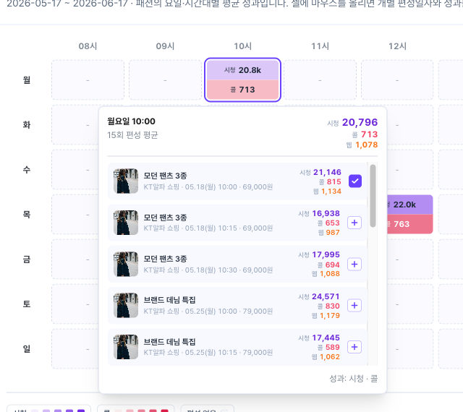
03 프로그램 상세 분석
03-13 히트맵 호버 팝오버
핀 19의 성과 칸에 올리거나 눌러 고정하면
요소 | 위치 | 표시 조건 | 값·표기 | 동작 | 상태·예외 | 출처
팝오버 본체 | 칸 옆 400px 카드 | 올리면 표시, 누르면 고정 | 헤더 + 편성 리스트 | 밖을 누르면 고정 해제 | 화면 밖으로 나가면 위치 반전 | 추가 (8/25 · 8/27-6)
a 헤더 | 맨 위 | 항상 | 「요일 HH:MM」 · 「N회 편성 평균」 · 시청/콜/웹 평균 3값 | — | N = 리스트 수와 항상 일치 | 추가 (8/27-6, 웹 8/28-5)
b 편성 리스트 | 헤더 아래 | 항상 | 회당 한 줄: 썸네일 · 프로그램명 · 「회사 · MM.DD(요일) HH:MM · 가격」 · 시청/콜/웹 | 5줄 높이, 그 아래는 스크롤 | 목록 15회 (자사·타사 탭 공통) | 추가 (8/31)
c 담기 | 줄 오른쪽 | 항상 | 「+」, 담긴 편성은 체크 | 누르면 분석 대상에 추가 | 상한 5 초과 시 토스트 | 추가 (8/27-6)
d 꼬리 줄 | 맨 아래 | 항상 | 「성과: 시청 · 콜」 기준 안내 | — | — | KT 제공
a
c
b
d
디자인 의도 격자 값(평균)과 낱개 편성(리스트)을 한 카드에 — 평균이 어떤 회차들로 만들어졌는지 그 자리에서 검증됩니다.
G Shopping Insight 화면·UI·기능 정의서
34

Slide 35
03 프로그램 상세 분석
03-14 상세 분석 상태 · 표기 규칙
10개 섹션에 같은 규칙으로 적용
구분 | 규칙 | 적용 위치
분석 대상 | 편성표 5 + 상세 5 = 최대 10. 편성표 담기는 ⓧ 없음, 상세 담기만 ⓧ 로 뺄 수 있음 | 분석 대상 칩 · 담기 버튼
시간 축 | 방송 시간(HH:MM–HH:MM)을 분 단위 60포인트로. 모든 분단위 차트가 같은 축 | 통합 · 지속시청 · 유입/유출 · 순유입
유입 채널 | 8개 고정, 방송사 순서 KBS1 · KBS2 · SBS · MBC · EBS · TV조선 · JTBC · MBN. 범례·툴팁 순서 동일 | 통합 분석 (8/28-7 · 8/31)
범례 토글 | 모든 차트 범례 칩은 누르면 그 계열만 켜고 끔. 끈 칩은 흐리게 | 통합 · 체류 · 지속시청 · 유입/유출 · 순유입
색 방향 | 유입·시청 = 보라/파랑 계열, 유출·콜 = 붉은 계열. 순유입 +파랑 / −붉은색 | 유입/유출 · 순유입 · 상세 표 · 히트맵
숫자 표기 | 천 단위 콤마, 축은 k 요약, 비율 소수 1자리, 가격 「NN,NNN원」 | 전체
집계 상태 | 편성표와 동일 — 값 없으면 「—」, 상태는 칩. 확정/잠정/집계 중 기준 시각도 동일 | 주요 지표 · 17개사 표
히트맵 | 격자 = 동일 요일·시간대 평균, 색 농도 시청·콜 각 5단. 팝오버 리스트 15회 · 5줄 높이 스크롤 · 헤더 「N회 편성 평균」의 N = 리스트 수 | 1개월 편성 (8/31)
빈 상태 | 편성 없는 칸 「-」 · 유입 데이터 없는 채널 라인 0 수평 · 담을 수 없는 행은 버튼 숨김 | 히트맵 · 통합 · 표
상한 | 분석 대상 10 · 상세 담기 5 · 유입 채널 8 · 팝오버 리스트 15 | 담기 · 통합 · 히트맵
디자인 의도 편성표(02-9)의 상태·숫자·시각 규칙을 그대로 물려받고, 이 장은 상세 분석에만 있는 규칙을 더합니다.
G Shopping Insight 화면·UI·기능 정의서
35

Slide 36
04
실시간 현황
realtime.html — 지금 방송 중인 자사 프로그램과 인접 채널의 유입·유출을 한 화면에서

Slide 37
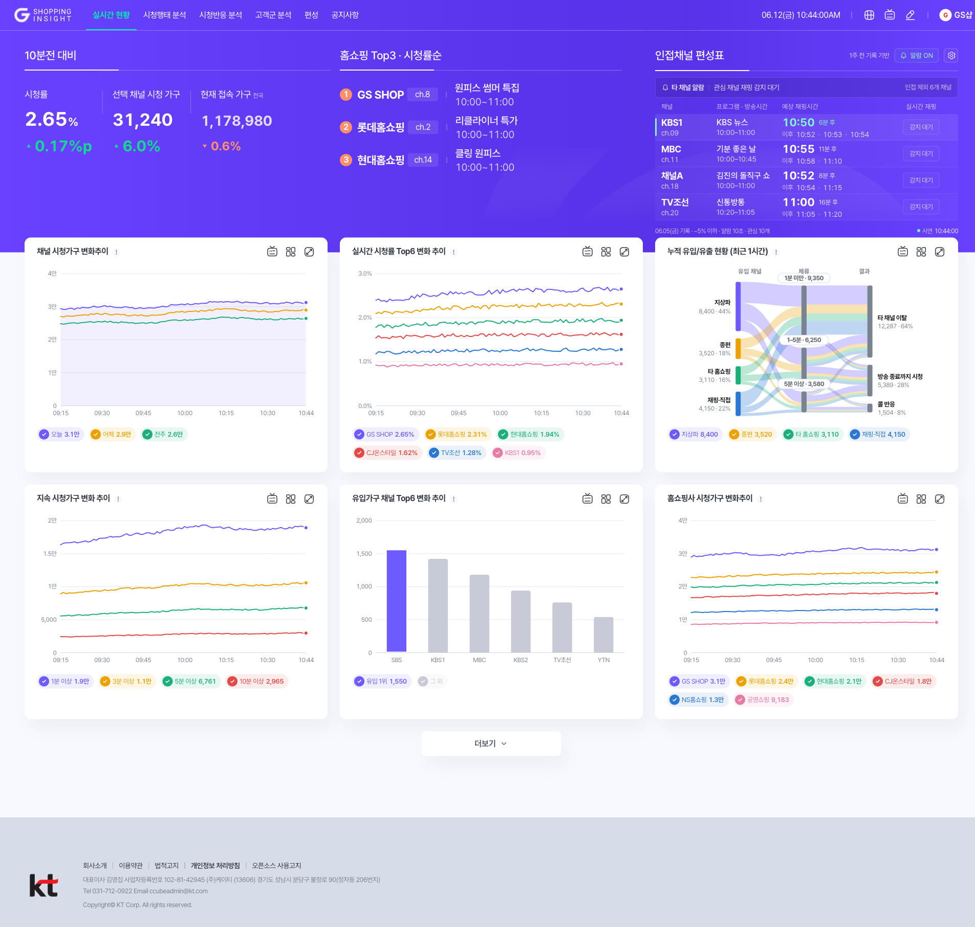
04 실시간 현황
실시간 현황 — 화면 지도
1920px 폭 · 기준 시각 06.12(금) 10:44 · 위 보라 영역 3패널 + 아래 차트 카드 (1초 단위 갱신)
1
1 GNB · 데이터 기준 시각 (06.12(금) 10:44:00, 초 단위)
2 10분전 대비 — 시청률 · 선택 채널 시청 가구 · 현재 접속 가구 (값 + 증감)
3 홈쇼핑 Top3 · 시청률순 (순위 · 회사 · 채널 · 방송 중 프로그램)
4 인접채널 편성표 — 예상 재핑시간 · 실시간 재핑 알람 (04-1 ~ 04-4)
5 채널 시청가구 변화추이 (오늘 · 어제 · 전주)
6 실시간 시청률 Top6 변화 추이
7 누적 유입/유출 현황 (최근 1시간, 흐름도)
8 지속 시청가구 변화 추이
9 유입가구 채널 Top6 변화 추이
10 홈쇼핑사 시청가구 변화추이
2
3
4
5
6
7
8
9
10
G Shopping Insight 화면·UI·기능 정의서
37

Slide 38
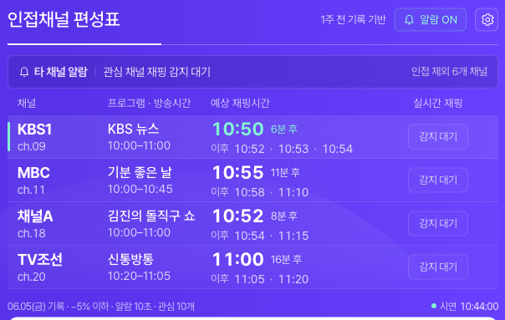
04 실시간 현황
04-1 인접채널 편성표 ① 헤더 · 실시간 알람 스트립 · 열 제목
핀 4 — 자사 방송 중 인접 4개 채널이 언제 끝나고, 시청자가 언제 넘어올지
a
b
c
d
요소 | 위치 | 표시 조건 | 값·표기 | 동작 | 상태·예외 | 출처
a 제목 | 패널 왼쪽 위 | 항상 | 「인접채널 편성표」 22px, 다른 두 패널과 같은 밑줄(184px) | — | — | KT 제공 (개선안 26-09-08)
b 기준 표기 | 제목 줄 오른쪽 | 항상 | 「1주 전 기록 기반」 | — | 예상 재핑시간의 근거를 한 줄로 밝힘 | KT 제공 (개선안)
c 알람 상태 버튼 | 기준 표기 옆 | 항상 | 「알람 ON」(종 아이콘) / 「알람 OFF」(줄 그은 종) | 누르면 커스터마이징 팝업 「알람 설정」 탭으로 | OFF 면 실시간 재핑 열이 「알람 OFF」로 바뀜 | KT 제공 (개선안)
d 설정(톱니) | 줄 맨 오른쪽 | 항상 | 28px 아이콘 버튼 | 누르면 커스터마이징 팝업 「인접채널」 탭으로 | — | KT 제공 (개선안)
e 실시간 알람 스트립 | 헤더 아래 한 줄 | 항상 (내용만 바뀜) | 대기: 「타 채널 알람 ┃ 관심 채널 재핑 감지 대기 · 인접 제외 N개 채널」 / 감지: 「실제 감지 ┃ 채널명 ch.NN −N.N% HH:MM」 + 노출 잔여 진행선 | 2건 이상이면 「외 N건」 버튼 → 「타 채널 실제 재핑」 팝업(04-4) | 인접 4개가 아닌 관심 채널의 감지만 여기에. 알람 OFF 면 「알람 OFF · 관심 채널 재핑 알림을 받지 않습니다」 | KT 제공 (개선안)
f 열 제목 | 스트립 아래 | 항상 | 채널 · 프로그램 · 방송시간 · 예상 재핑시간 · 실시간 재핑 | — | — | KT 제공 (개선안)
e
f
디자인 의도 인접채널은 자사 채널과 리모컨 번호가 가까운 4개(기본 KBS1 · MBC · 채널A · TV조선)로, 팝업에서 바꿀 수 있습니다. 알람 대상(관심 채널)은 인접 4개와 별도로 최대 10개까지.
G Shopping Insight 화면·UI·기능 정의서
38

Slide 39
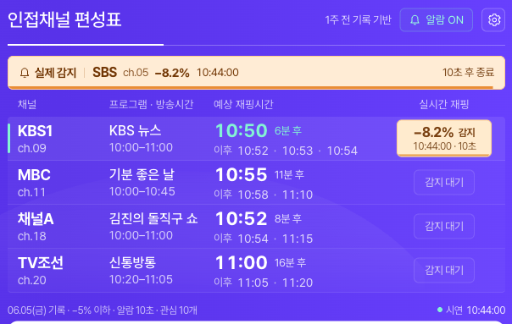
04 실시간 현황
04-2 인접채널 편성표 ② 채널 행 4개 · 예상 재핑시간 · 실시간 재핑
핀 4 — 한 행 = 채널 하나. 왼쪽 세로선은 가장 가까운 예상 시점의 채널
요소 | 위치 | 표시 조건 | 값·표기 | 동작 | 상태·예외 | 출처
g 채널 | 1열 | 항상 | 채널명 18px Bold + 「ch.NN」 | 행을 누르면 상세 팝업(04-4) | 가장 가까운 예상 행에 왼쪽 민트 세로선 | KT 제공 (개선안)
h 프로그램 | 2열 | 항상 | 프로그램명 16px + 「HH:MM–HH:MM」 | — | 없으면 「방송 정보 없음」 | KT 제공 (개선안)
i 예상 재핑시간 | 3열 위 | 자사 방송 구간 안에 예상이 있을 때 | 「HH:MM」 22px Bold + 「N분 후」 / 현재 분은 「지금」 | — | 1주 전 같은 시간대 기록 중 기준(−5%) 이하인 분. 없으면 「기준에 맞는 예상 없음」 / 「기록 없음」 | KT 제공 (개선안)
j 후속 예상 | 3열 아래 | 뒤에 더 있을 때 | 「이후 HH:MM · HH:MM」 최대 3개 | — | 지난 분은 빠지고 다음 후보가 대표로 (분 단위 갱신) | KT 제공 (개선안)
k 실시간 재핑 | 4열 | 항상 | 「감지 대기」 칩 / 감지 시 「−N.N% 감지 · HH:MM · N초」 + 진행선 | — | 노출 시간(10초) 뒤 대기로. OFF 면 「알람 OFF」, 관심에서 뺀 채널은 「수신 제외」 | KT 제공 (개선안)
l 기준 요약 | 푸터 왼쪽 | 항상 | 「06.05(금) 기록 · −5% 이하 · 알람 10초 · 관심 10개」 | — | 설정 바꾸면 즉시 갱신 | KT 제공 (개선안)
m 시계 | 푸터 오른쪽 | 항상 | 「● 시연 HH:MM:SS」 | — | 목업용 시연 시계. 실제 구현은 서버 시각 | KT 제공 (개선안)
g
h
i
k
j
l
m
디자인 의도 예상은 「1주 전 같은 시간대의 분 단위 재핑률」이 기준 이하로 떨어진 분을 그대로 옮긴 것이고, 실시간 재핑은 지금 감지된 값입니다 — 둘은 열을 나눠 섞이지 않게 합니다.
G Shopping Insight 화면·UI·기능 정의서
39

Slide 40
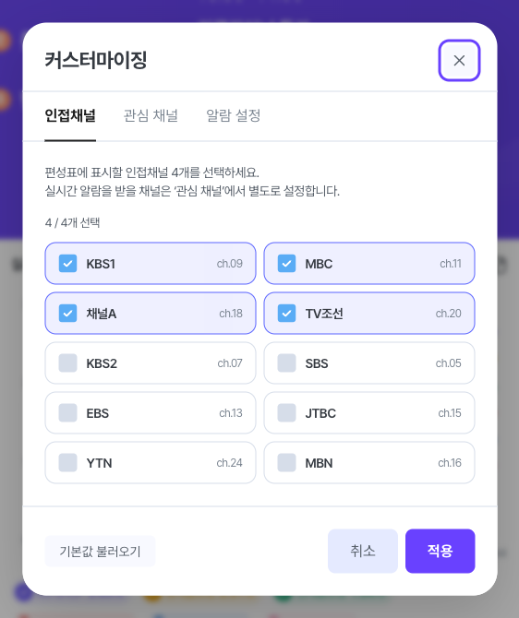
04 실시간 현황
04-3 커스터마이징 팝업 — 인접채널 · 관심 채널 · 알람 설정
핀 c · d 에서 열림 · 514px 팝업 · 안쪽 여백 24 · 탭 3개 · 브라우저 저장소에 저장
요소 | 위치 | 표시 조건 | 값·표기 | 동작 | 상태·예외 | 출처
n 탭 「인접채널」 | 팝업 상단 | 항상 | 편성표에 표시할 4개 선택, 「N / 4개 선택」 | 채널 카드 체크로 토글 | 4개를 넘거나 모자라면 「적용」 잠김 + 붉은 안내. 자사 채널은 목록에 없음 | KT 제공 (개선안)
n 탭 「관심 채널」 | 팝업 상단 | 항상 | 실시간 알람을 받을 채널, 「N개 채널 선택」 + 전체 선택 · 전체 해제 | 카드 체크로 토글. 인접채널인 카드에는 보라 「인접」 배지 | 0개면 「관심 채널이 없어 실시간 알람을 받지 않습니다」 주황 안내. 알람 OFF 면 「재핑 알람이 OFF입니다」 안내 | KT 제공 (개선안)
n 탭 「알람 설정」 | 팝업 상단 | 항상 | 재핑 알람 토글(34×20) · 「재핑 증감률」 −50 ~ −1% (기본 −5) · 「실시간 재핑 노출 시간」 1 ~ 60초 (기본 10) | 토글 아래 한 줄 요약 「알람 ON · 선택한 관심 채널 N개에서 실시간 재핑을 받습니다」 | 범위 밖 값은 붉은 안내 + 「적용」 잠김 | KT 제공 (개선안)
o 채널 카드 | 탭 본문 | 인접채널 · 관심 채널 탭 | 2열 카드, 체크(20px) + 채널명 14px Bold + 「ch.NN」 | 카드 전체가 누르는 영역 | 선택 카드는 파란 테두리 + 연파랑 바탕 | KT 제공 (개선안) · 스타일은 DS 체크박스
p 기본값 불러오기 | 푸터 왼쪽 | 항상 | 34px 회색 버튼 | 세 탭 값을 기본값으로 되돌림 (아직 저장 안 됨) | — | KT 제공 (개선안)
q 취소 · 적용 | 푸터 오른쪽 | 항상 | 「취소」 연파랑 48px · 「적용」 보라 48px | 적용 = 검증 → 저장(localStorage) → 패널 즉시 갱신 → 토스트 「편성표 설정을 저장했습니다」 | 저장소를 못 쓰는 브라우저면 「이 브라우저에서는 새로고침 후 저장이 유지되지 않습니다」 토스트. ESC · 바깥 클릭 = 취소 | KT 제공 (개선안)
n
o
p
q
디자인 의도 팝업 3종은 DS 팝업 규격(514 · r26)과 DS 버튼·탭·체크박스·토글·입력을 그대로 씁니다. 안쪽 여백은 카드 공통 24, 바탕은 흰색 — 입력·소형 버튼이 gray100 이라 같은 색 위에 얹으면 사라지기 때문.
G Shopping Insight 화면·UI·기능 정의서
40

Slide 41
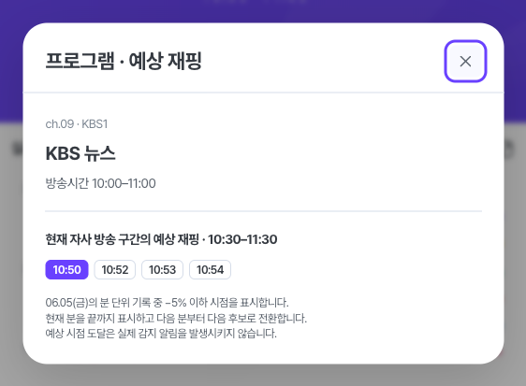
04 실시간 현황
04-4 프로그램 · 예상 재핑 팝업 / 타 채널 실제 재핑 팝업 / 토스트
핀 g (행 클릭) · 핀 e 「외 N건」 에서 열림
요소 | 위치 | 표시 조건 | 값·표기 | 동작 | 상태·예외 | 출처
r 프로그램 정보 | 팝업 위 | 항상 | 「ch.NN · 채널명」 · 프로그램명 20px Bold · 「방송시간 HH:MM–HH:MM」 | — | 없으면 「방송 정보 없음」 | KT 제공 (개선안)
s 예상 시점 목록 | 구분선 아래 | 항상 | 「현재 자사 방송 구간의 예상 재핑 · HH:MM–HH:MM」 + 시각 배지: 다음 = 보라, 지난 것 = 회색 취소선 | 열린 채로도 분 단위 갱신 | 없으면 「기준에 맞는 예상 없음」 / 「기록 없음」 | KT 제공 (개선안)
t 설명 3줄 | 팝업 아래 | 항상 | 기준일 · 기준 증감률 · 「현재 분을 끝까지 표시」 · 「예상 도달은 실제 감지 알림이 아님」 12px | — | 기준값은 알람 설정을 따라감 | KT 제공 (개선안)
타 채널 실제 재핑 팝업 | 스트립 「외 N건」 | 감지 2건 이상 | 행마다 채널명 · ch.NN · 감지 시각 · −N.N% | 노출 끝난 행은 빠짐 | 모두 끝나면 「현재 표시 중인 실제 재핑이 없습니다」 | KT 제공 (개선안)
토스트 | 화면 아래 가운데 | 저장 · 기본값 때 | 검정 r8 · 12px 흰 글자, 약 3초 뒤 사라짐 | — | 낭독기에도 같은 문구(aria-live) | KT 제공 (개선안)
r
s
t
디자인 의도 팝업을 닫으면 초점이 열었던 버튼(행 · 톱니 · 외 N건)으로 돌아갑니다 — 키보드만으로도 설정과 확인이 됩니다.
G Shopping Insight 화면·UI·기능 정의서
41

Slide 42
04 실시간 현황
04-5 인접채널 편성표 상태 · 표기 규칙
패널과 팝업에 같은 규칙으로 적용
구분 | 규칙 | 적용 위치
인접채널 | 항상 4개 (자사 제외). 기본 KBS1 · MBC · 채널A · TV조선, 팝업에서 교체. 4개가 아니면 저장 불가 | 패널 행 · 인접채널 탭
관심 채널 | 실시간 알람 대상, 0 ~ 10개. 인접채널이면 그 행의 「실시간 재핑」 열에, 아니면 스트립에 표시. 인접채널을 관심에서 빼면 그 행은 「수신 제외」 | 스트립 · 4열 · 관심 채널 탭
예상 재핑시간 | 1주 전 같은 요일 · 같은 시간대의 분 단위 재핑 증감률이 기준(기본 −5%) 이하인 분. 자사 방송 구간(예: 10:30–11:30) 안의 것만. 대표 1개 + 이후 최대 3개. 지난 분은 빠지고 다음 후보가 올라옴 | 3열 · 상세 팝업
실시간 재핑 | 감지 즉시 표시, 노출 시간(1 ~ 60초, 기본 10) 뒤 자동 종료. 같은 채널에 새 감지가 오면 시간을 다시 셈 | 4열 · 스트립 · 실제 재핑 팝업
알람 ON/OFF | OFF 면 새 감지를 받지 않음(표시 중이던 것은 남은 시간까지). 예상 재핑시간은 ON/OFF 와 무관하게 계속 표시 | 헤더 버튼 · 알람 설정 탭 · 4열
시각 표기 | 「HH:MM」 24시간, 「N분 후」 · 「지금」, 감지 시각 「HH:MM」, 잔여 「N초」 | 패널 · 팝업
증감률 표기 | 「−N.N%」 (마이너스 기호 U+2212), 기준값은 「−N% 이하」 | 4열 · 스트립 · 설정 · 설명문
저장 | 인접채널 · 관심 채널 · 알람 ON/OFF · 증감률 · 노출 시간 5가지를 브라우저 저장소(localStorage, 키 gsi-compact-zapping-settings-v1)에. 실제 구현은 사용자별 서버 저장으로 대체 | 커스터마이징 팝업
빈 상태 | 「기록 없음」(1주 전 기록 자체가 없음) · 「기준에 맞는 예상 없음」(기록은 있으나 기준 이하 분이 없음) · 「방송 정보 없음」 · 「감지 대기」 | 3열 · 2열 · 4열
시연 요소 | 목업의 「● 시연 HH:MM:SS」 시계와 감지 이벤트는 시연용(실제 구현 시 서버 시각 · 실시간 이벤트로 대체). 시연 조작 툴바는 화면에서 숨김 | 푸터
디자인 의도 이 패널의 기능·문구·규칙은 KT 개선안(26-09-08 수령)을 그대로 옮긴 것이며, 크기·색·팝업 규격만 이 정의서의 디자인 시스템(부록 A)에 맞췄습니다. 「기록 없음/예상 없음」 문구, 시연 시계 표기, 인접 4개 고정 규칙은 KT 확인 대기(부록 B).
G Shopping Insight 화면·UI·기능 정의서
42

